Slide 1



KONYA TEKNİK ÜNİVERSİTESİ
MÜHENDİSLİK VE DOĞA BİLİMLERİ FAKÜLTESİ
ÇEVRE MÜHENDİSLİĞİ BÖLÜMÜ
I.STAJ TOPLANTISI
STAJ ?

Slide 2
.
Çevre Mühendisliği Bölümünde stajlar 8 saatlik 20’şer işgününü kapsayan I. ve II. devreler olmak üzere iki ayrı dönem halinde yapılmaktadır.
I. Devre stajı
I. Devre stajı 3. sınıf öğrencileri tarafından 4. yarıyılın tamamlanmasından sonra yapılabilmektedir.
Öğrenciler, ilk 4 dönemde gördükleri derslerin laboratuarda uygulamasını bölüm staj komisyonu tarafından uygun görülen resmi kurum ve kuruluşlarda yapmaktadırlar.

Slide 3
Staj komisyonu tarafından uygun görülen resmi kurum ve kuruluşlar
Büyükşehir Belediyesi Su Ve Kanalizasyon Müdürlükleri
KOSKİ
ASKİ
İSKİ
Kadıköy Atıksu Arıtma Tes.-İstanbul
Tahtalı İçme Suyu Arıtm. Tes.-Görece /Menderes
Büyükşehir Belediyesi Çevre Koruma Daire Başkanlığı
Çevre Koruma Daire Bşk. Çevre Şube Md. Çevre Tekn.-Konya
İller Bankası
Ankara İller Bankası
Çevre ve Orman Bakanlığı
Konya Valiliği İl Çevre ve Orman Müd.-Konya
İl Çevre ve Orman Müd
Özel Sektör
AKSA-Akrilik Kimya San. A.Ş.-Yalova
Göksu Arıtım-Konya
PETLAS/Konya
ÜÇ-S Mimarlık-Müh. İnş. San.-Ankara
Diğer
Elektrik İşleri Etüd İd.Gen. Müd.-Ankara
Çevre Müh. Böl. Lab.

Slide 4
II. Devre stajı
II. Devre stajı 4. sınıf öğrencileri tarafından 6. yarıyılın tamamlanmasından sonra yapılabilmektedir. Öğrenciler, 6 dönemde gördükleri derslerin uygulama becerisi ve tecrübesini bölüm staj komisyonu tarafından uygun görülen resmi kurum ve kuruluşlarda yapmaktadırlar.

Slide 5

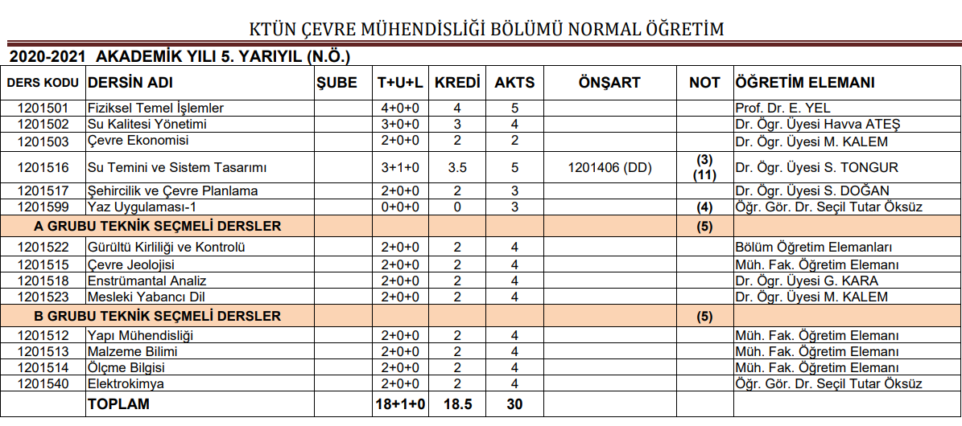
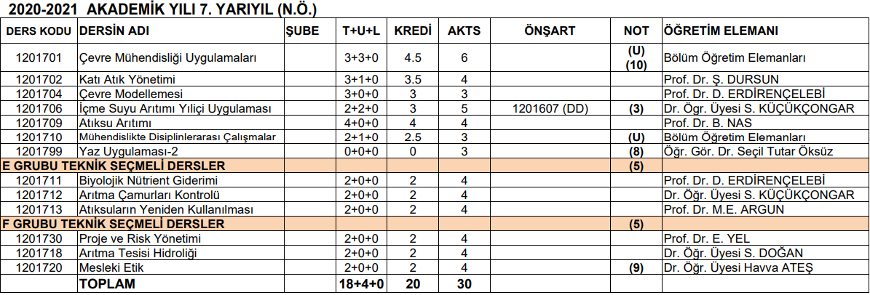

Slide 6
Bölümümüz öğrencileri, Staj Yönergesine uygun
olacak şekilde en erken IV. yarıyılın sonunda
başlamak üzere önce 20 iş günü laboratuar stajı
daha sonra ise 20 iş günü büro-işletme-proje
şantiye stajı olmak üzere toplam 40 iş günü staj
yapmaktadırlar.

Slide 7
Yapılan staj çalışmaları staj komisyonu tarafından
değerlendirilmektedir.
Bölüm Staj Komisyonu tarafından staj raporları
(staj defteri) staj değerlendirme formu ile
değerlendirilmekte ve (gerekirse staj sözlü sınavı)
ile stajın kabul veya reddine karar verilmektedir.

Slide 8
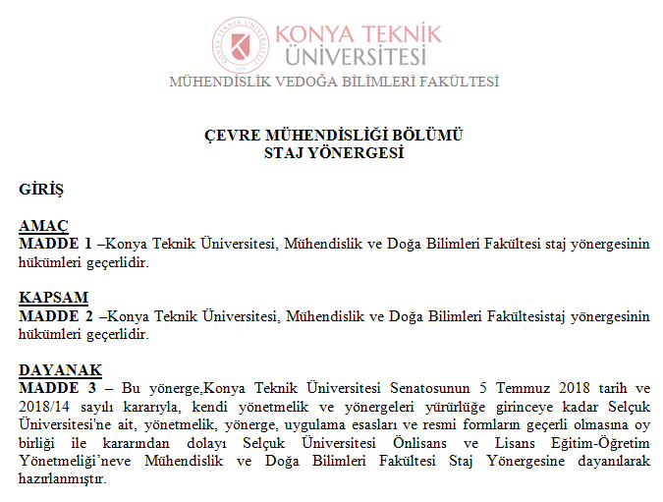

Slide 9
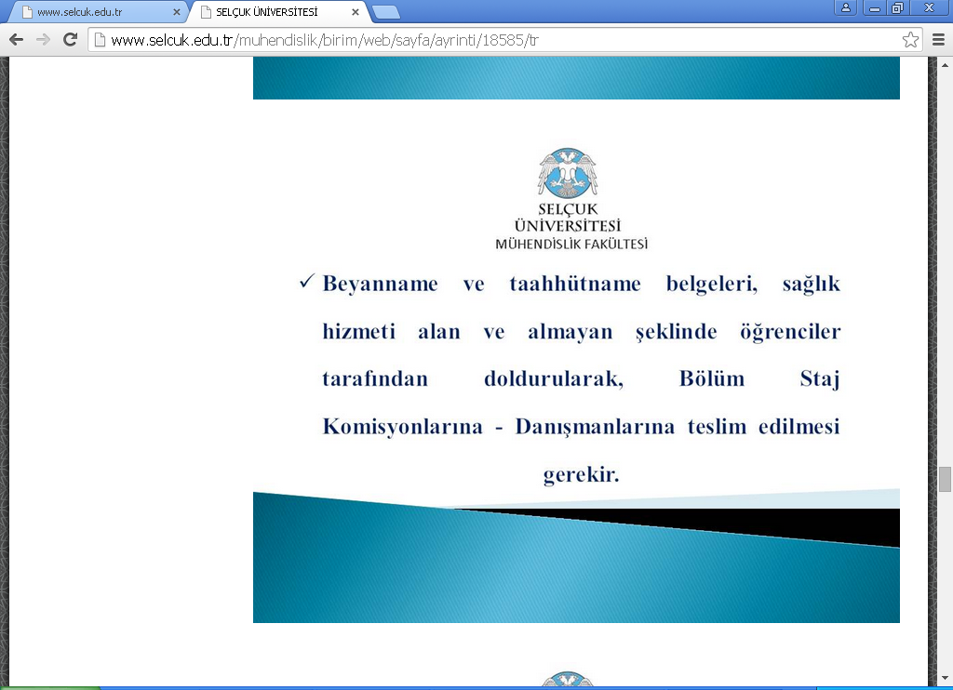

Slide 10
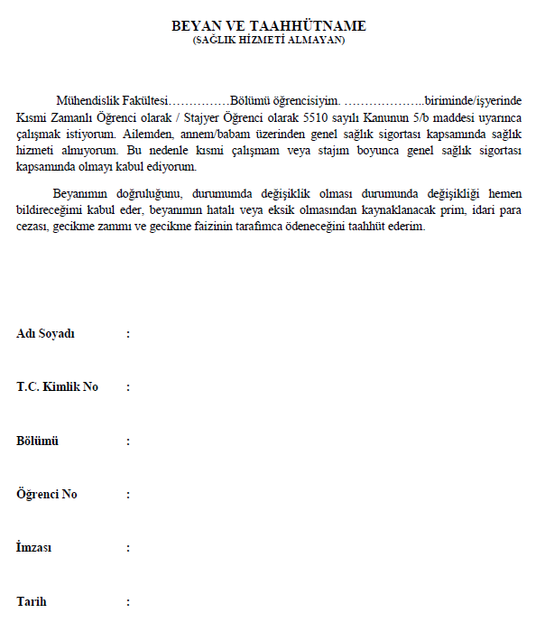
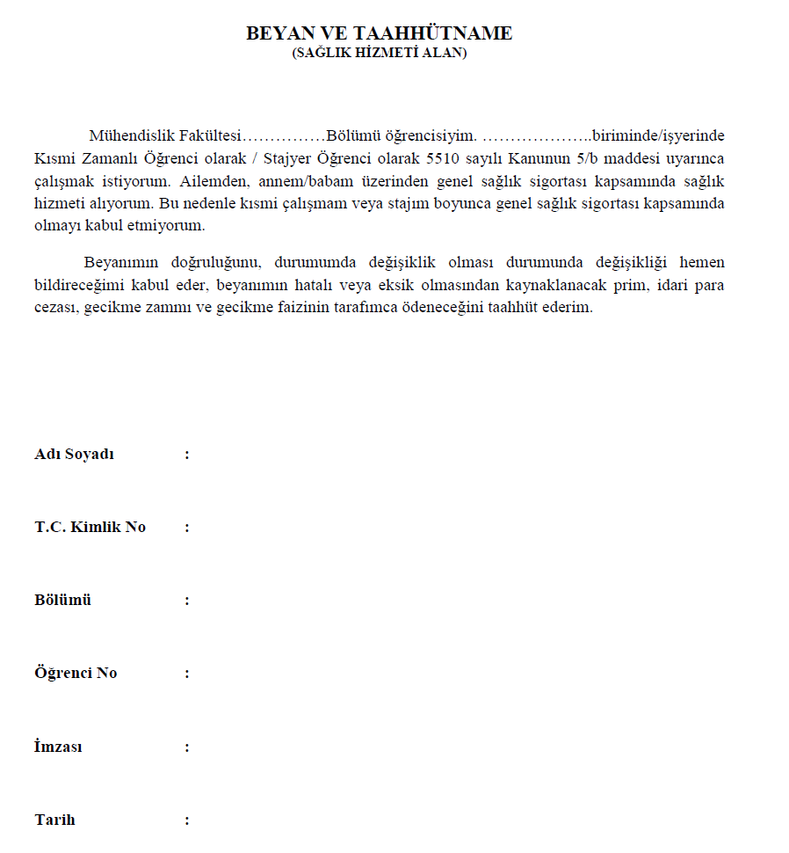

Slide 11

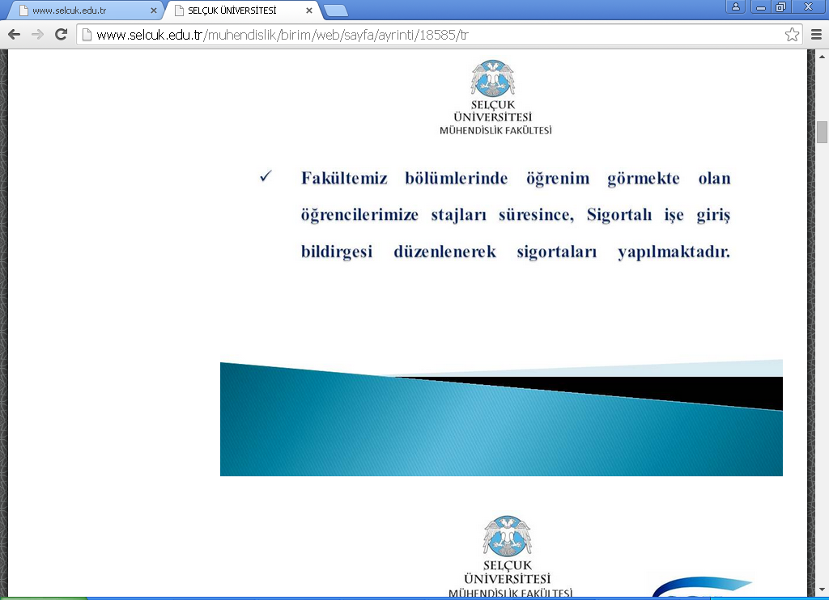

Slide 12
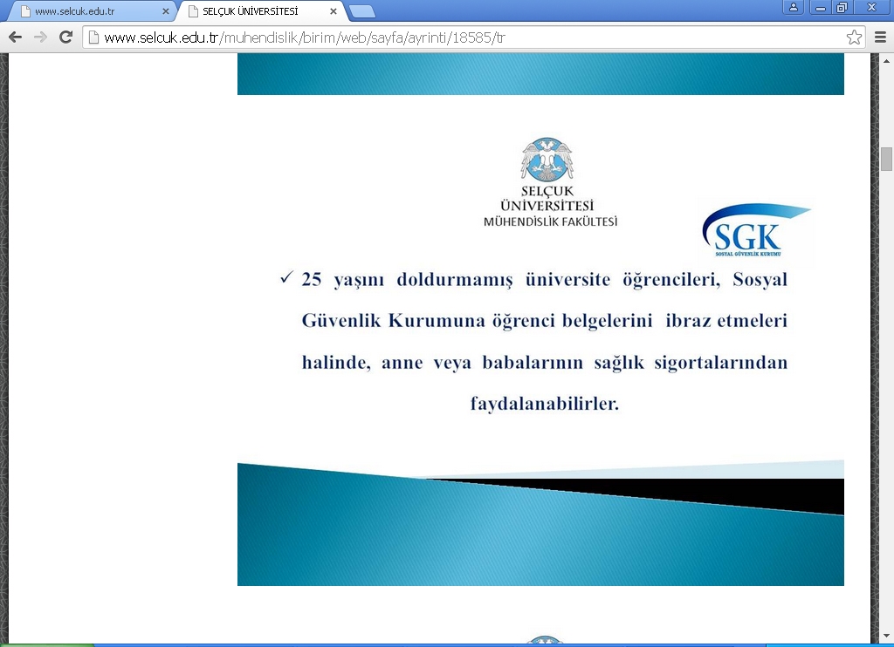

Slide 13


Slide 14
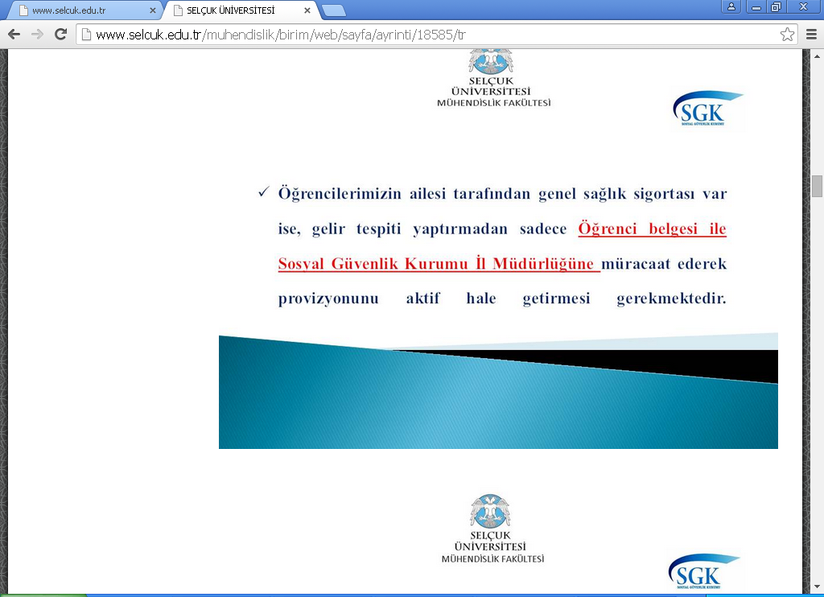

Slide 15

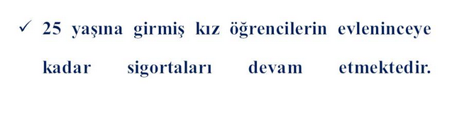

Slide 16
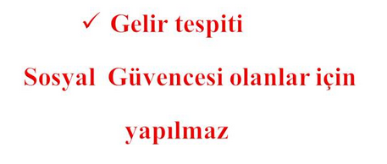

Slide 17
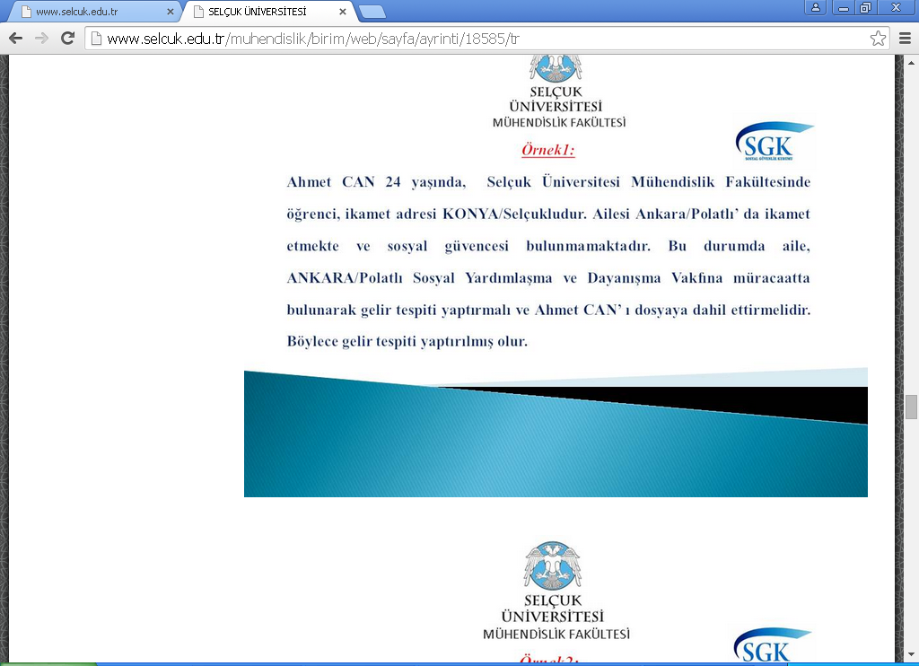
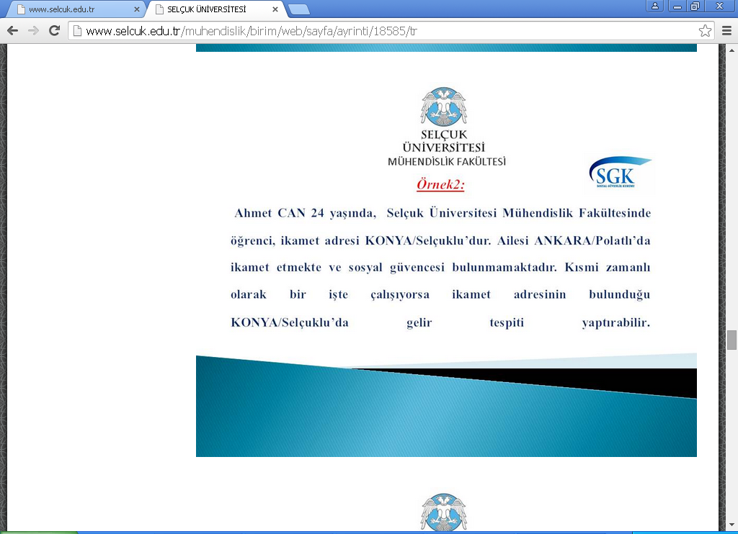

Slide 18
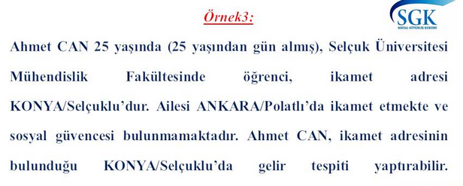

Slide 19
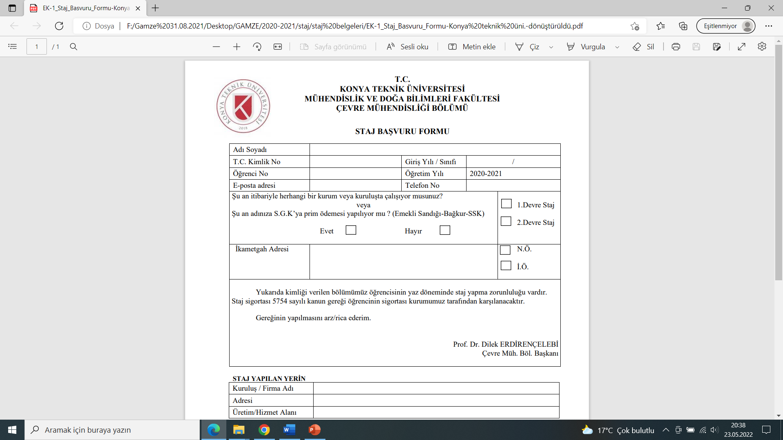
STAJ BAŞVURULARI-
KURUM/KURULUŞA
1-Staj Başvuru Formu Zorunlu Staj Belgesi
(Kurum isterse)
2-Dilekçe

Slide 20
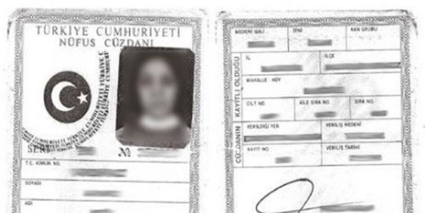
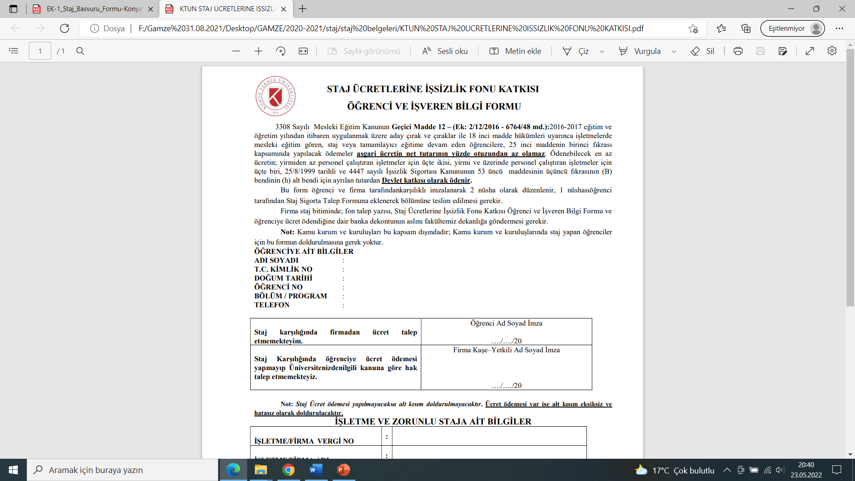
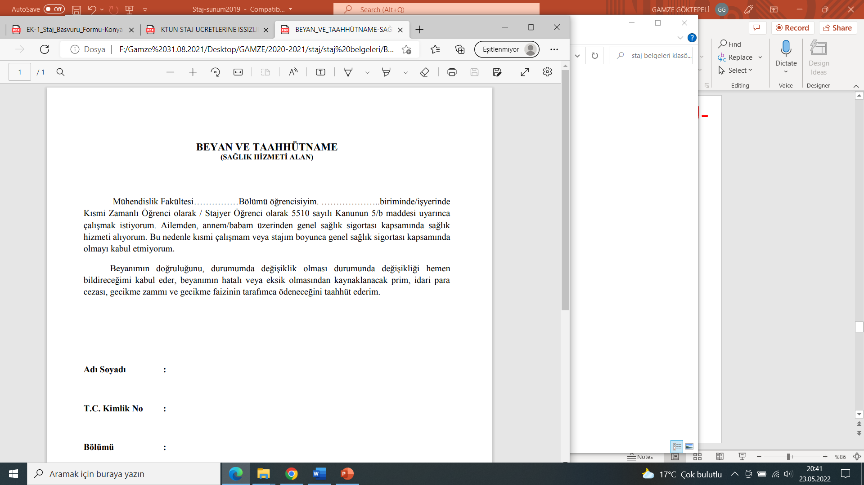
STAJ BAŞVURUSU-BÖLÜM
1 Nüfus cüzdanı fotokopisi
2 Başvuru raporu (Bölüm web sayfası)
3 Kabul Belgesi-Staj Başvuru Formu
4 İşsizlik Fonu Katkısı Bilgi Formu (Firma ise gerekli, Kamuda yapacaklar için bu belgeye gerek yoktur)
5 Beyan ve Taahütname
!Başvuru belgeleri ve son başvuru tarihi Kurum / Kuruluşa bağlı olarak farklılıklar gösterir.
Başvurduğunuz kuruluşa sorunuz.
Başvuru evraklarının orijinalleri elden olmak üzere PDF halleri de ilgili staj komisyon üyesine e-mail ile yollanmalıdır.

Slide 21
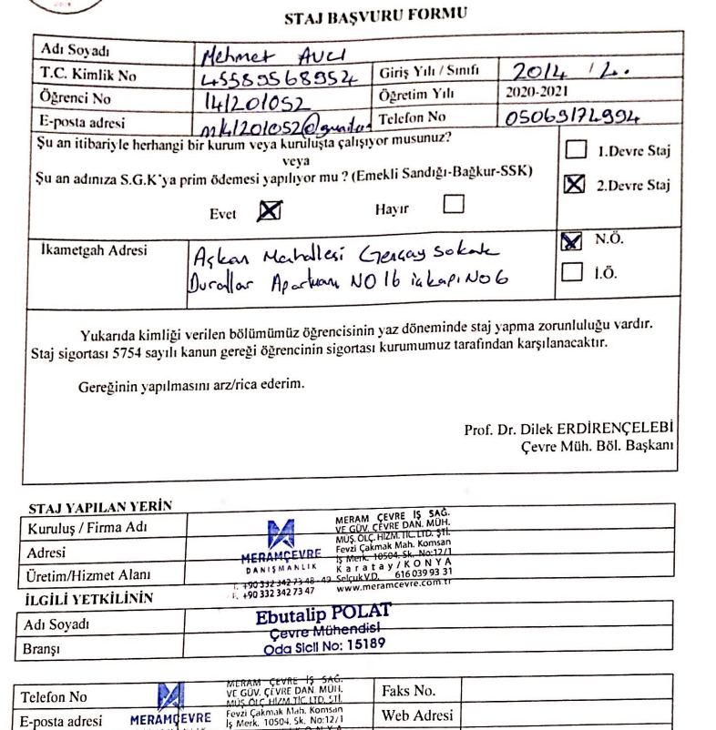
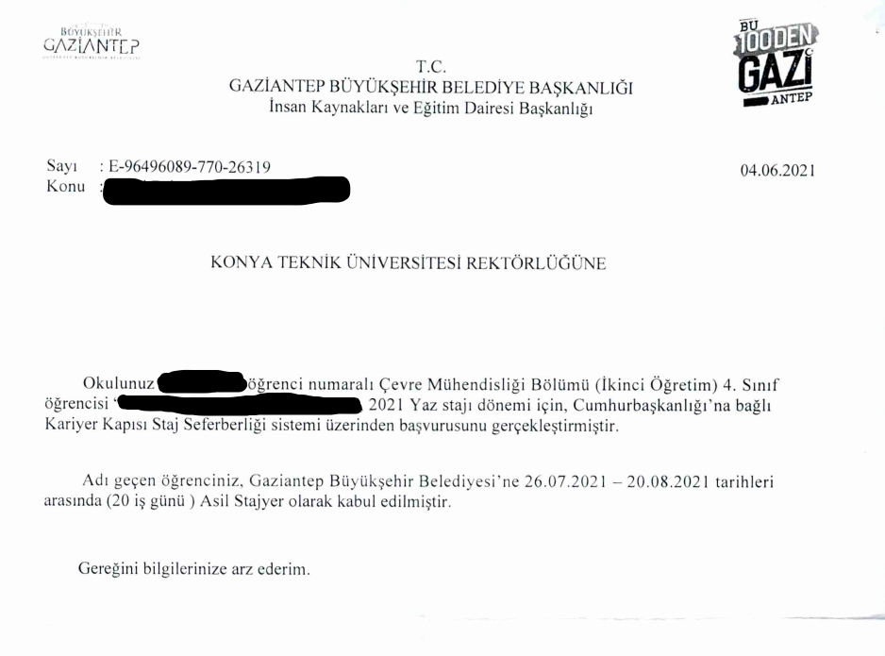
KABUL BELGESİ-ÖRNEKLERİ

Slide 22
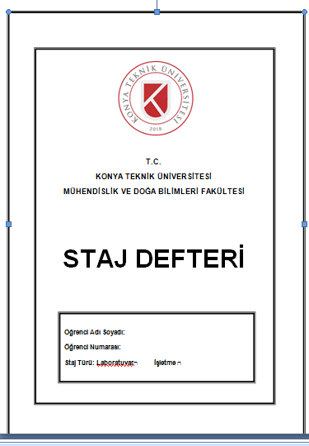
STAJ DEFTERİNİN
HAZIRLANMASI
VE TESLİMİ-
Staj Defteri Örneği Bölüm websitesi

Slide 23
Staja gitmeden önce
Pratik Sicil Fişi ve
Pratik Çalışma Defteri
Fotoğraf yapıştırıp «Dekanlık Sekreterliği»ne
mühürletilmelidir.

Slide 24
Rapor; staj programına ve staj esaslarına uygun olarak bilgisayar ile yazılacaktır.
Staj defteri hazırlanırken; ana başlıklar Arial 14 punto koyu, alt başlıklar ise Arial 12 punto koyu olacak şekilde ayarlanmalıdır. Ara metin ise Arial 11 puntoda yazılacaktır.
Yazım sırasında kullanılan şekillerin altına, tabloların ise üzerine şekil ve tablo numaraları ve açıklamaları yazılarak metin içerisinde bu kısımlara atıf yapılması gerekmektedir.
Her sayfaya sayfa numarası verilecektir.

Slide 25
•Defterin ilk sayfası, pratik çalışmayı yapan öğrencinin adını, soyadını, numarasını, bölümünü, yapılan stajın devresini içeren pratik çalışma defteri sayfası olmalıdır.
İkinci sayfa içindekiler sayfası olmalıdır.
Üçüncü sayfa kurum tanıtımı sayfası olmalıdır.
Son sayfa değerlendirme sayfası olmalıdır.
Tüm sayfalar kurum yetkilisi tarafından onaylanmalıdır.
•Defterler kitap ciltli halde (spiral ve geçme ciltli değil) okulun açılışından 3 hafta sonra teslim edilmelidir.
Bunun yanı sıra staj defterinin ve başvuru
evraklarının orijinalleri elden olmak üzere PDF halleri de ilgili staj komisyon üyesine e-mail ile yollanmalıdır.

Slide 26
STAJ KOMİSYONU
Staj Komisyonu Başkanı
Öğr. Gör. Dr. Seçil TUTAR ÖKSÜZ
Staj Komisyonu Üyesi
Arş. Gör. Dr. Taylan DOLU
Staj Komisyonu Üyesi
Arş. Gör. Gamze GÖKTEPELİ

